Slide 1

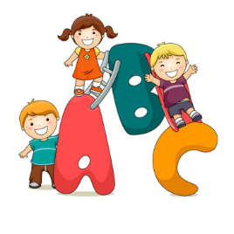

Thứ tư ngày 13 tháng 2 năm 2025
Hoạt động trải nghiệm
Chủ đề 6: CHĂM SÓC PHỤC VỤ BẢN THÂN
Tuần 21

Slide 2
HOẠT ĐỘNG 1

Slide 3
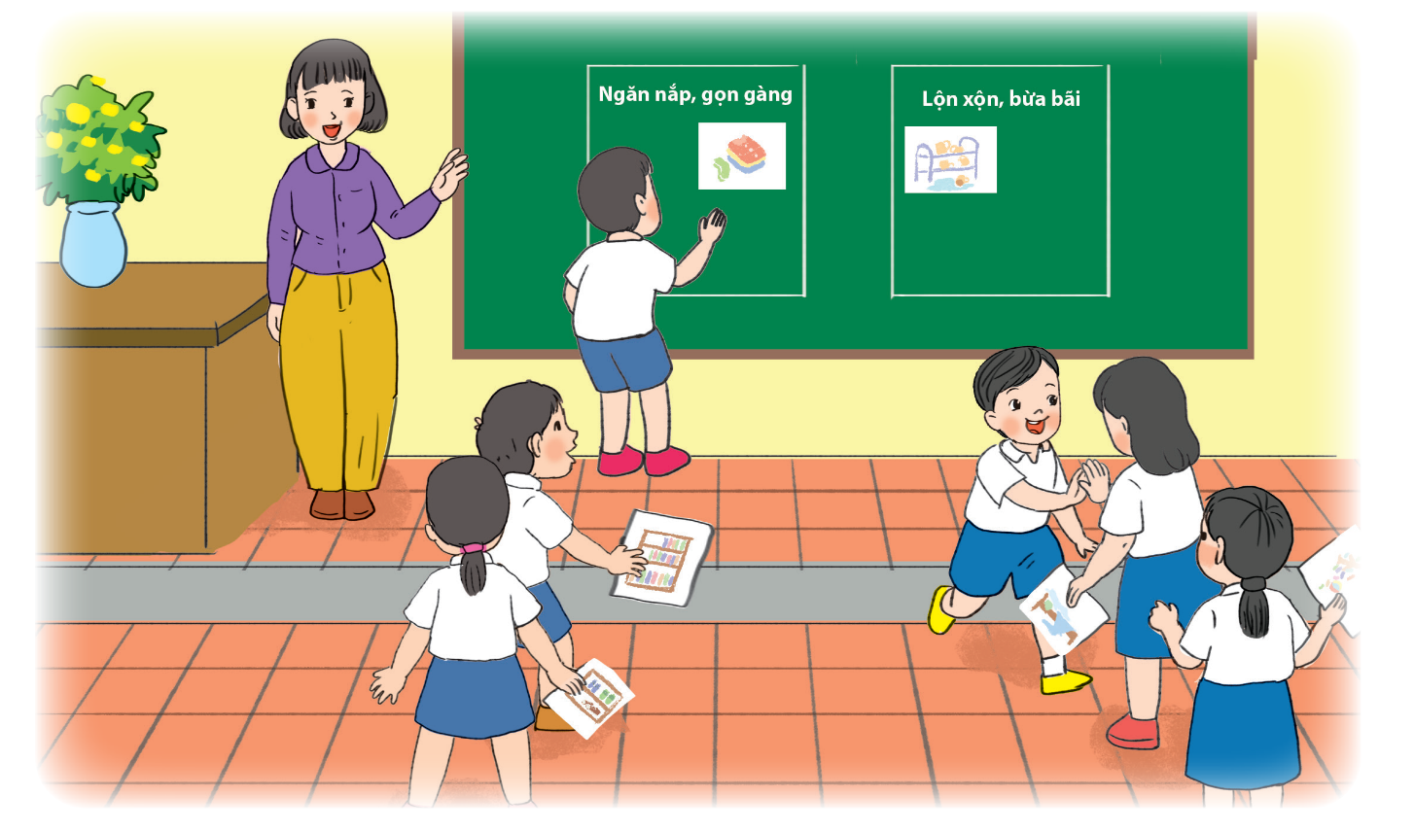
CHƠI
CHUYỀNTHẺ HÌNH

Slide 4
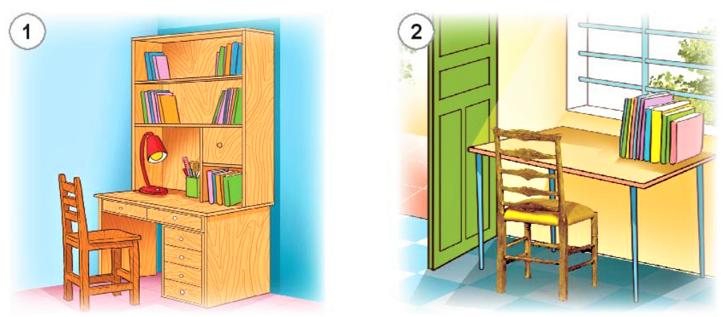
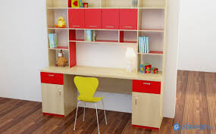
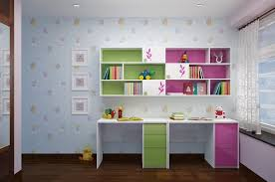
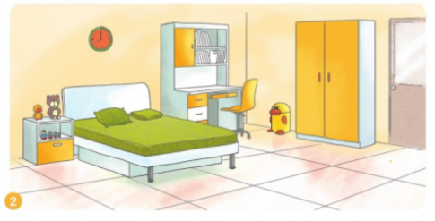
Ngăn nắp, gọn gàng

Slide 5
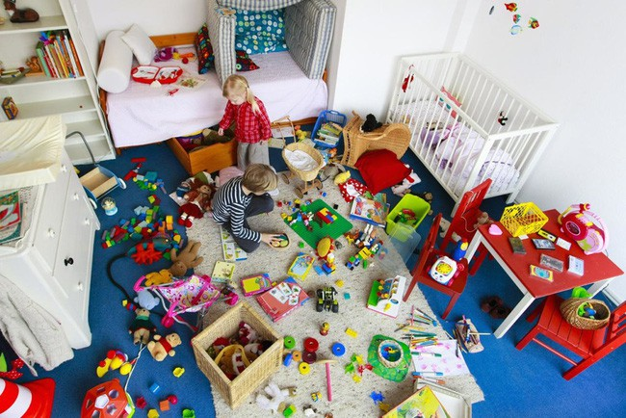
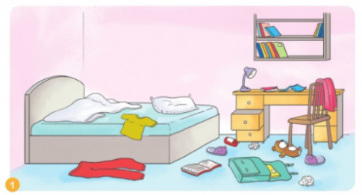
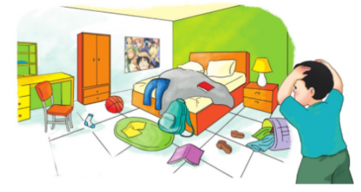
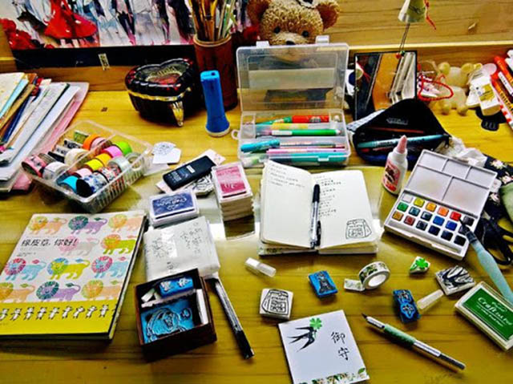
Lộn xộn, bừa bãi

Slide 6



Các em cần sắp xếp đồ dùng ngăn nắp để khi cần chúng ta dễ tìm thấy các em nhé !

Slide 7
HOẠT ĐỘNG 2

Slide 8
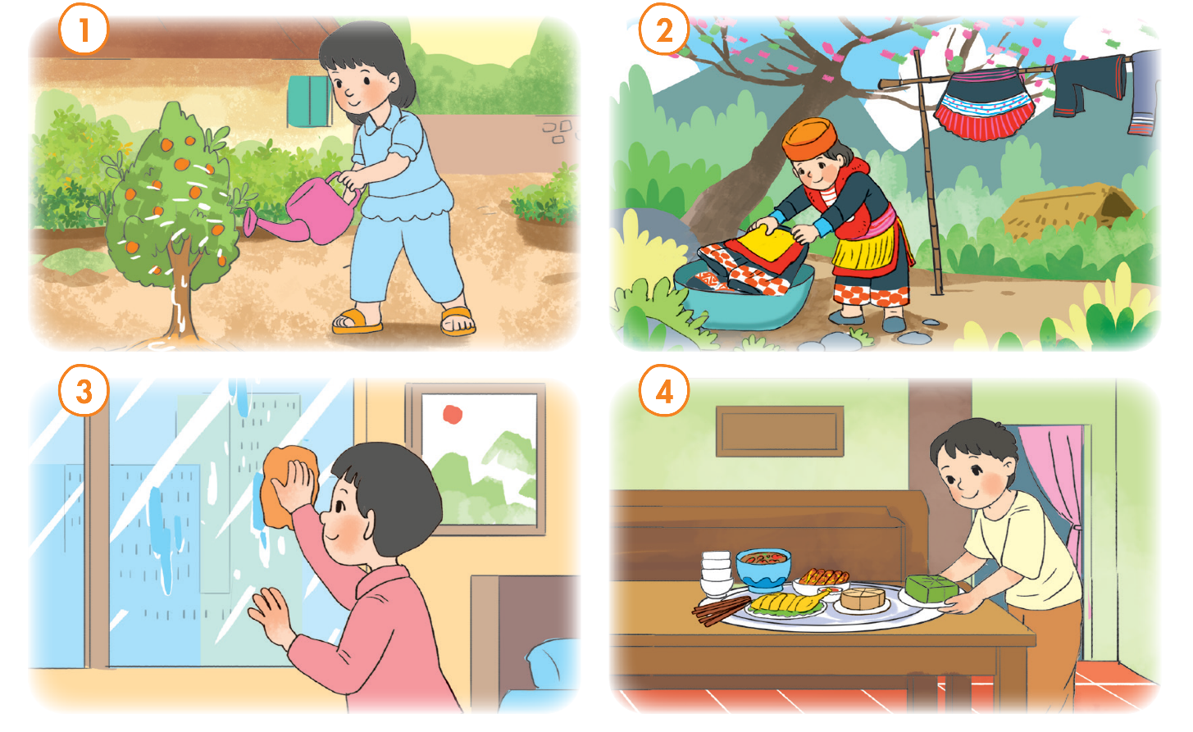
1. Trao đổi về những công việc nhà phù hợp với lứa tuổi em có thể thực hiện

Slide 9



Bạn nhỏ đang tưới cây.

Slide 10
Bạn nhỏ đang phơi quần áo.

Slide 11
Bạn nhỏ đang lau cửa.

Slide 12
Bạn nhỏ đang bê thức ăn vào mâm cơm..

Slide 13
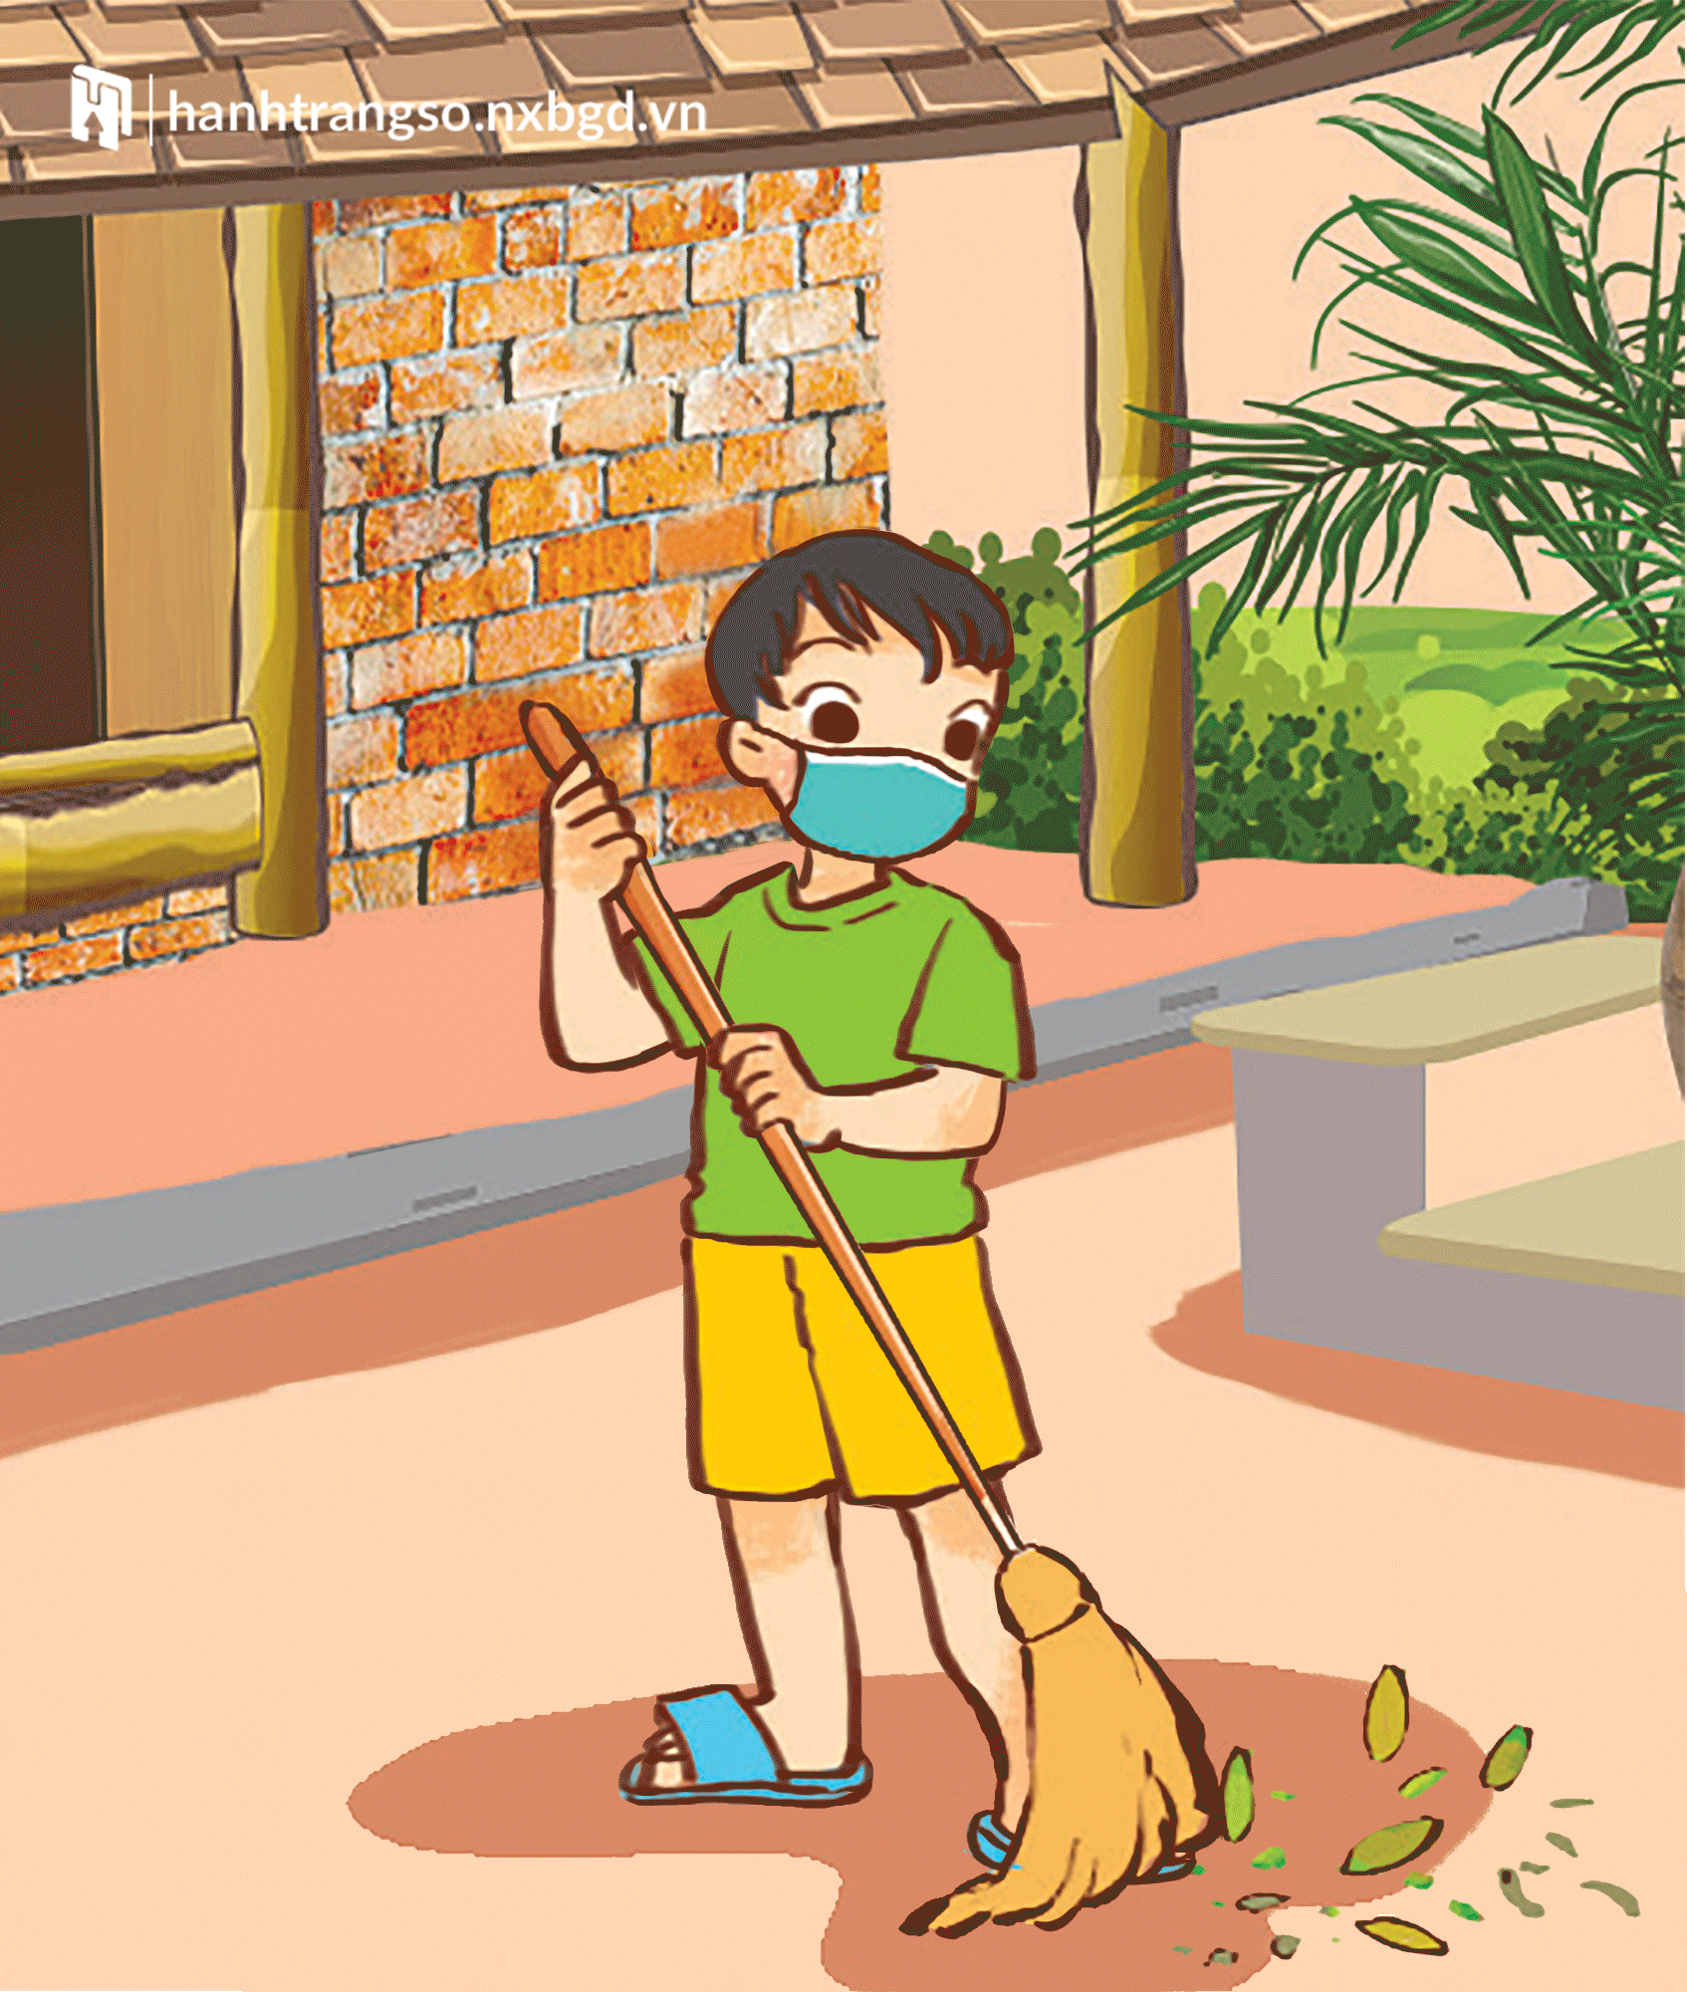
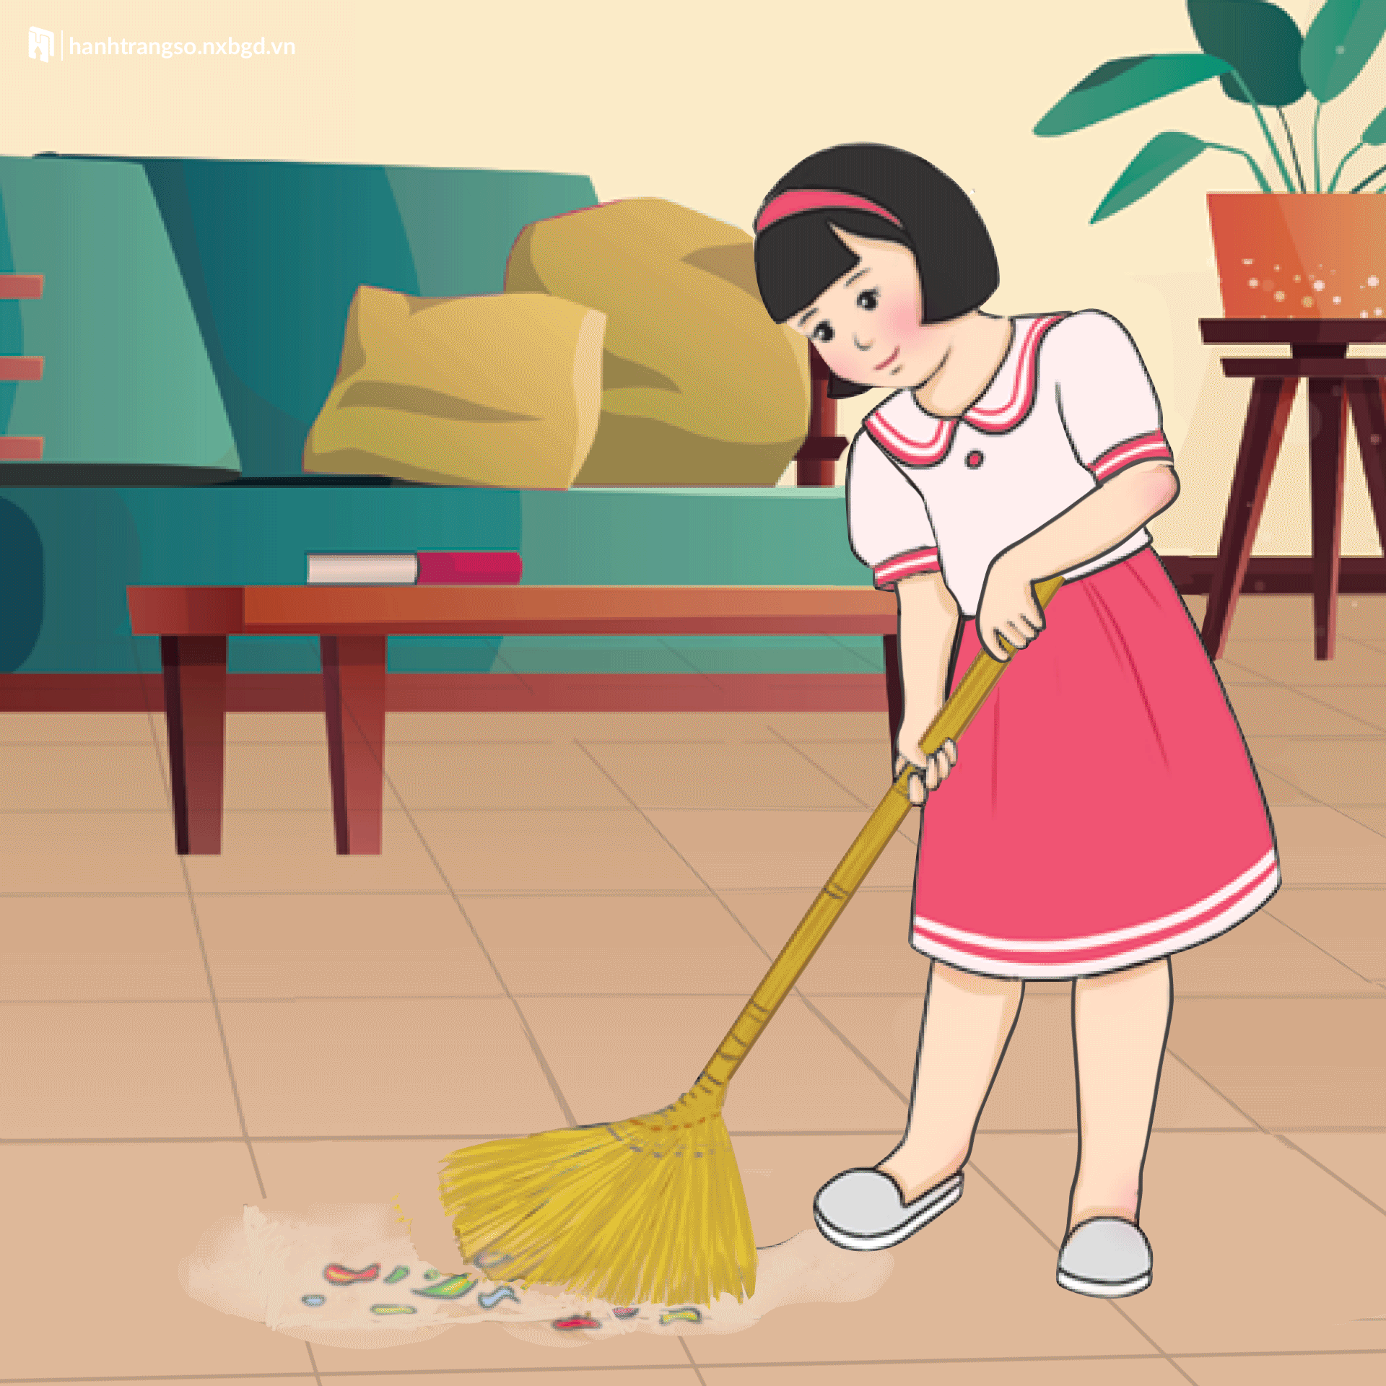
Quét sân, quét nhà.

Slide 14
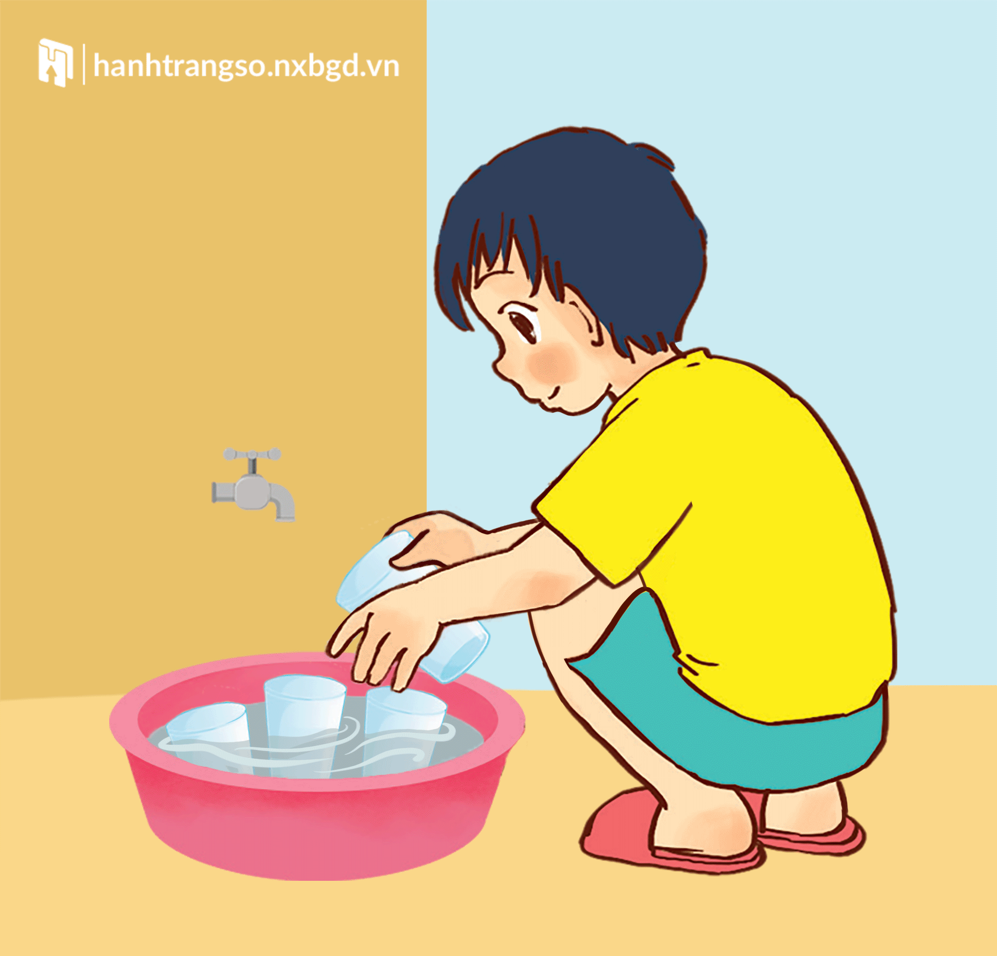
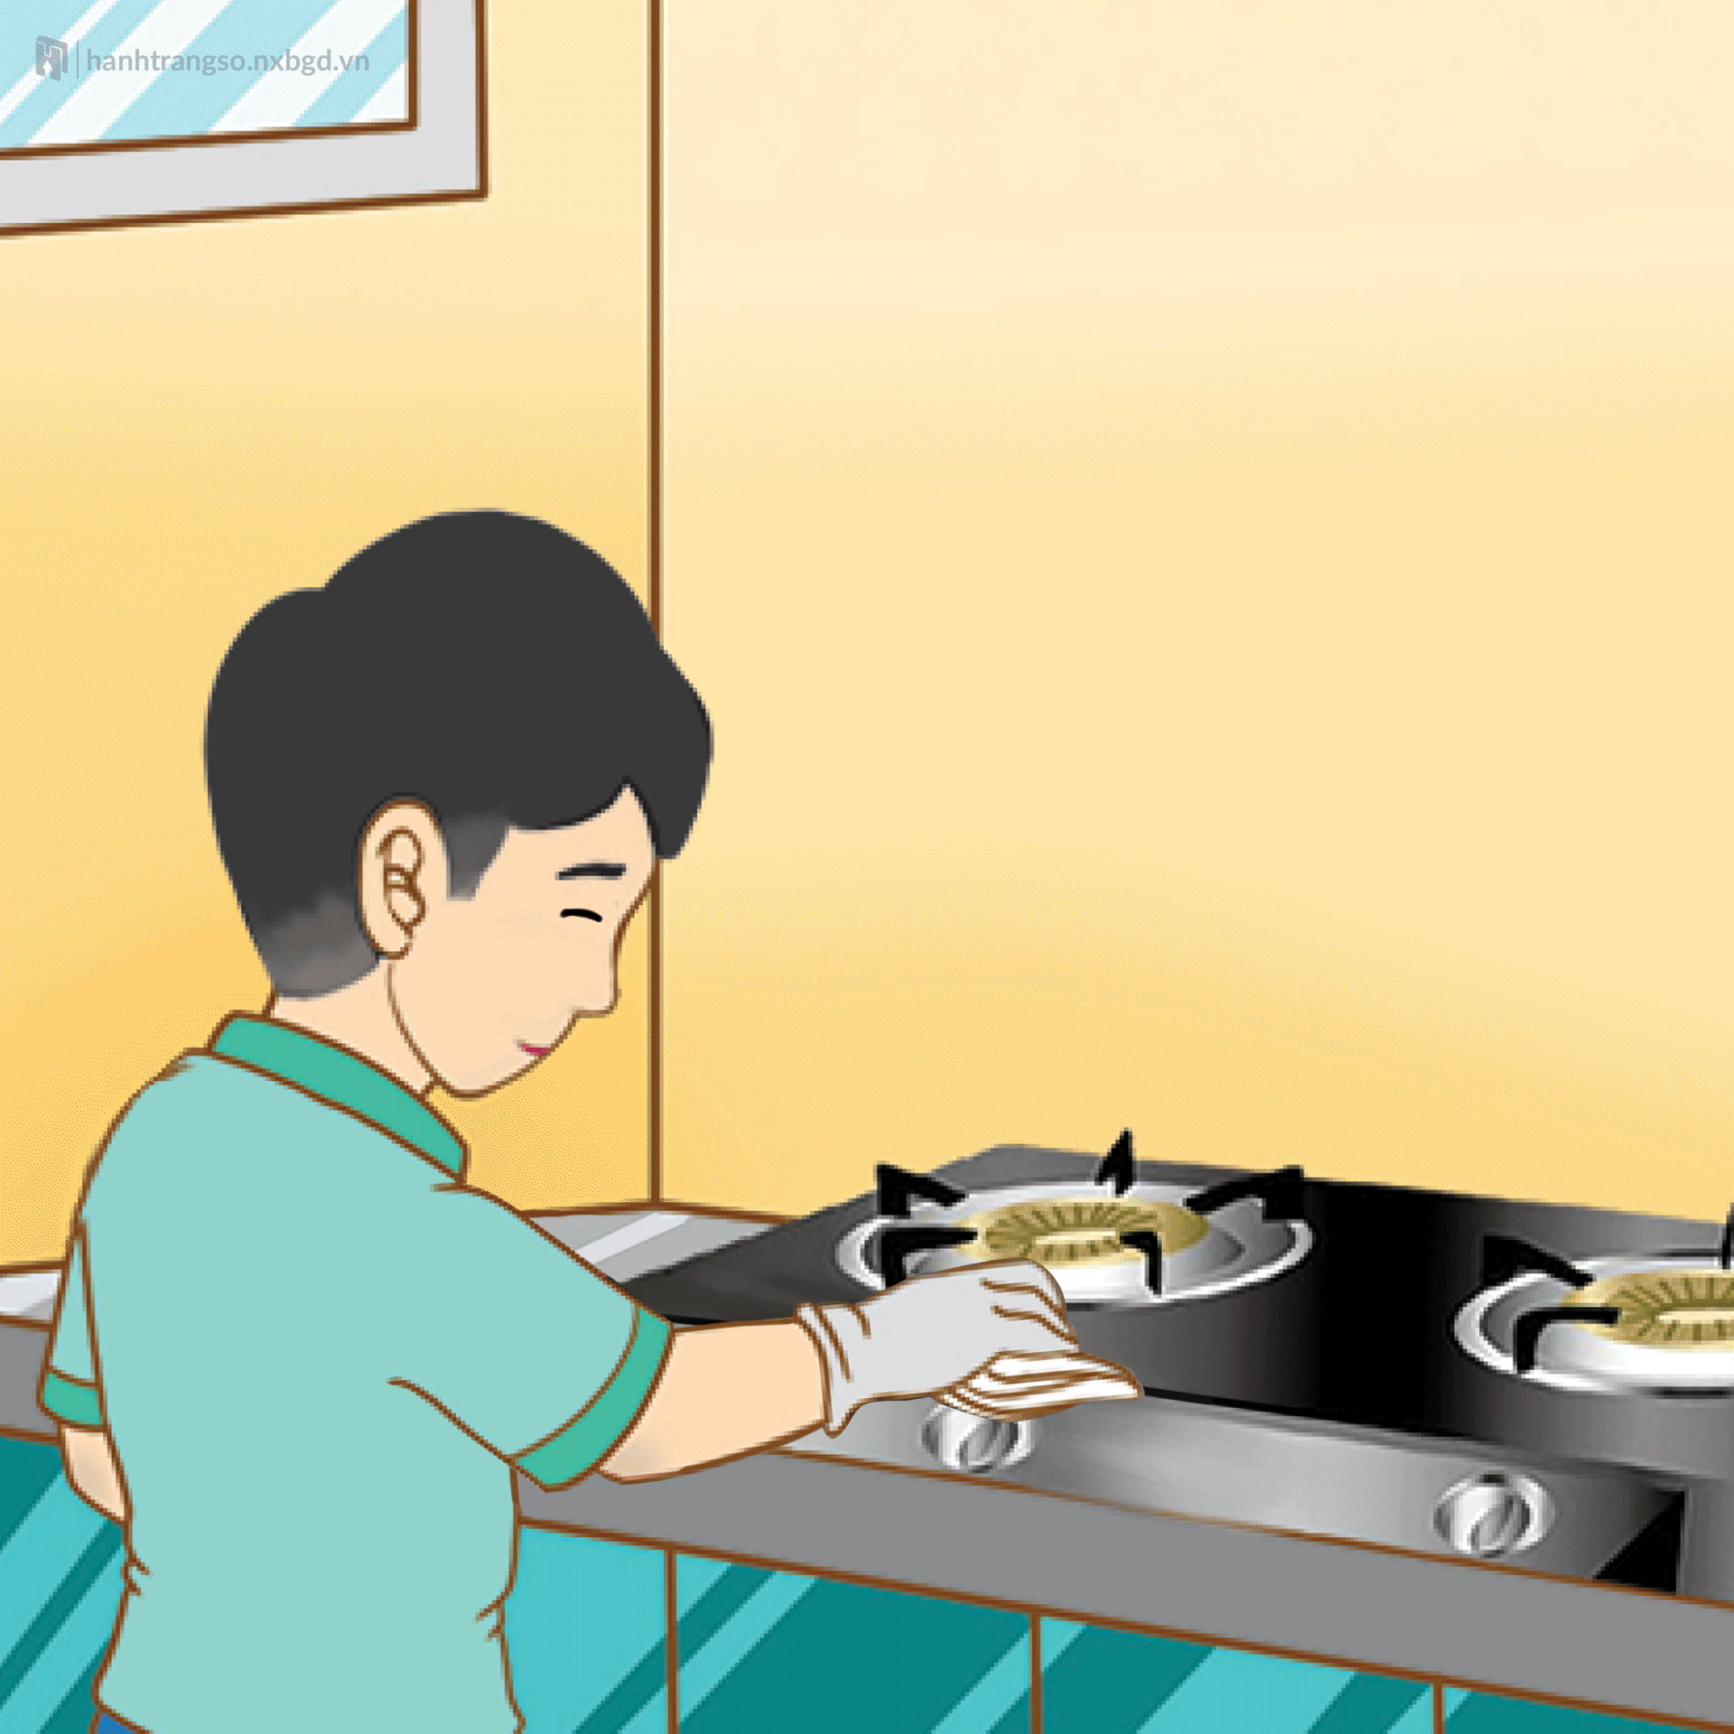
Dọn dẹp phòng bếp.

Slide 15
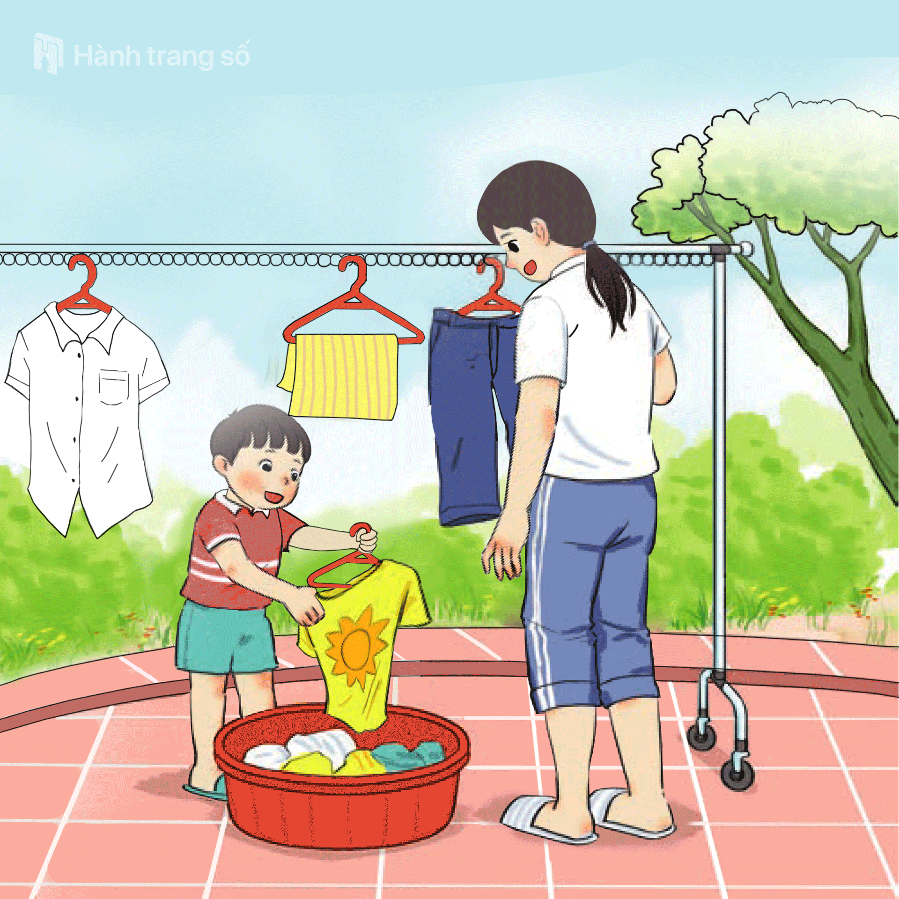
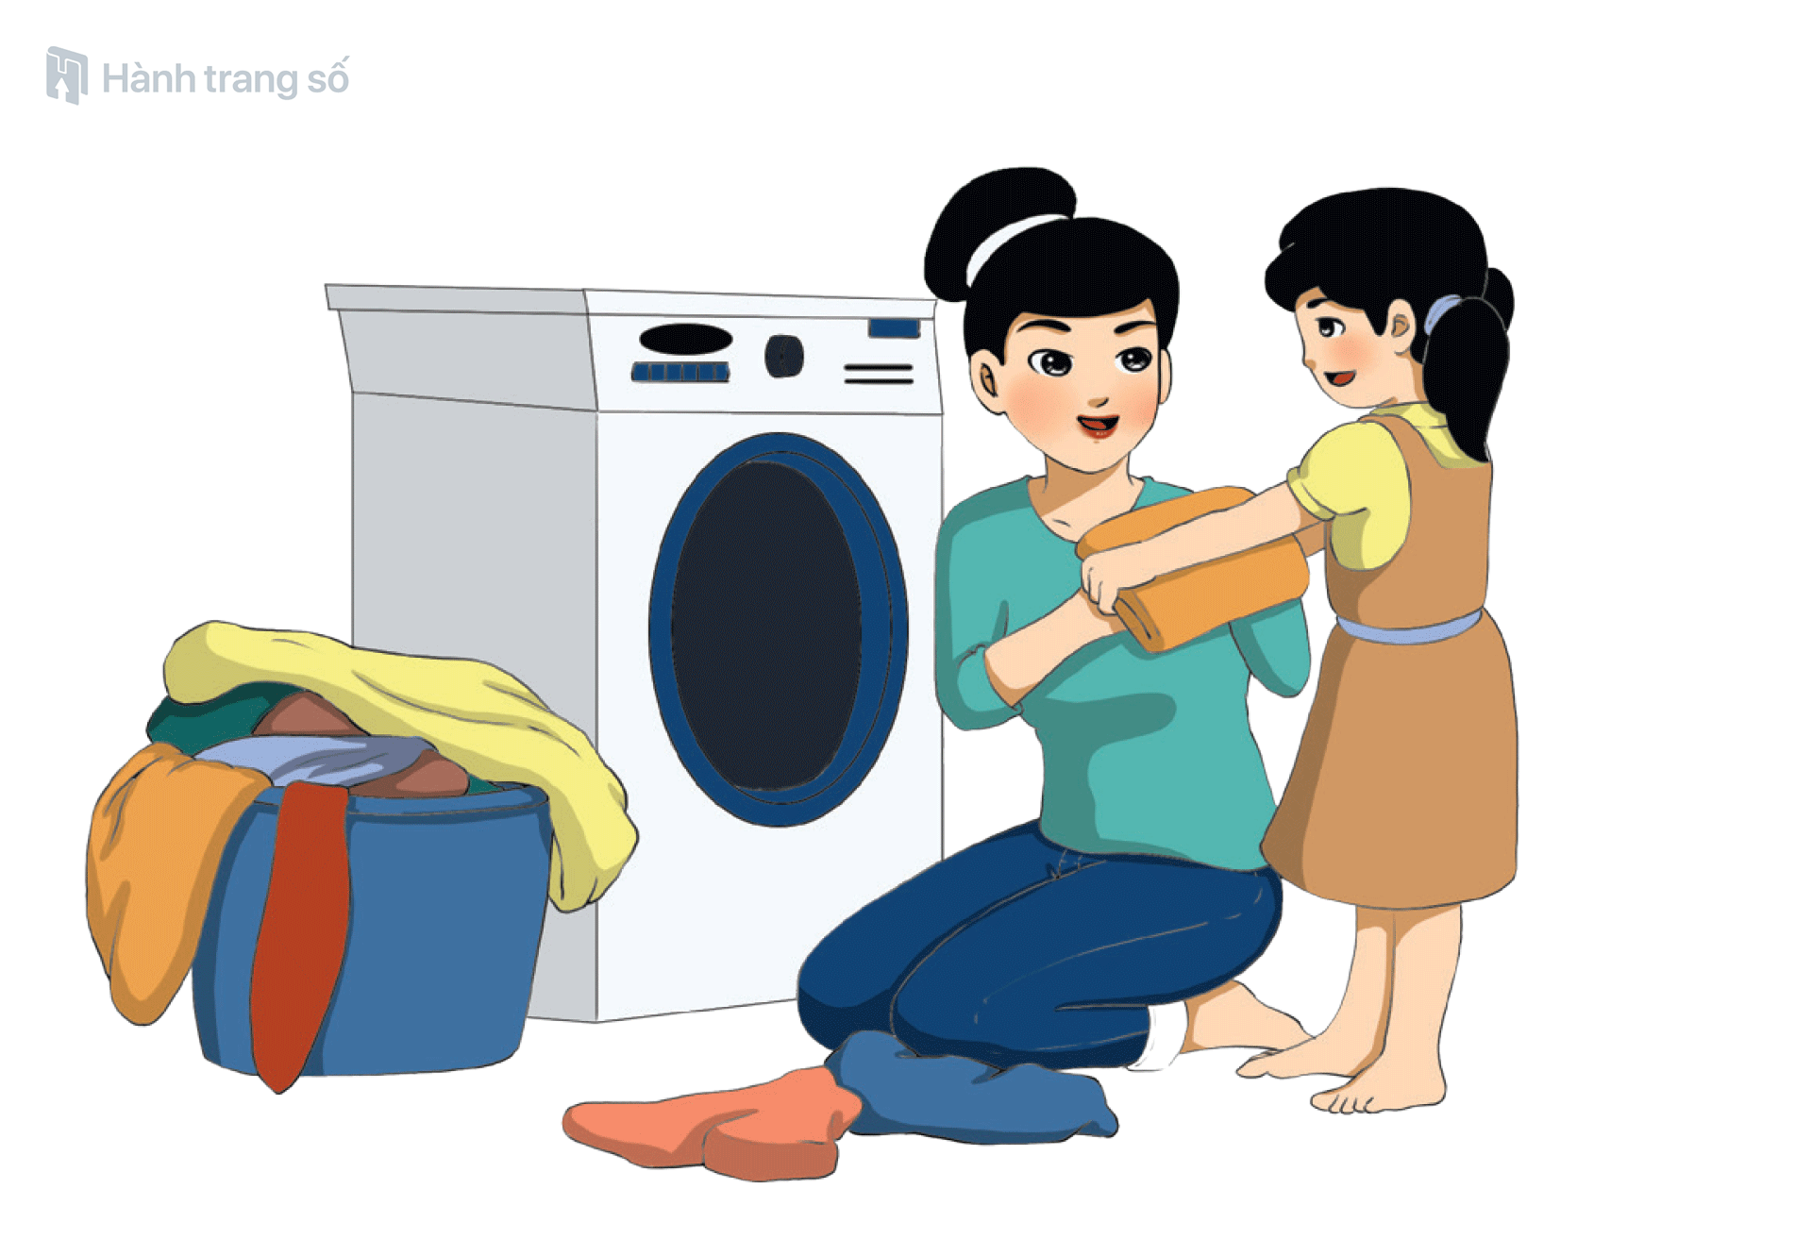
Giúp mẹ giặt và phơi quần áo.

Slide 16
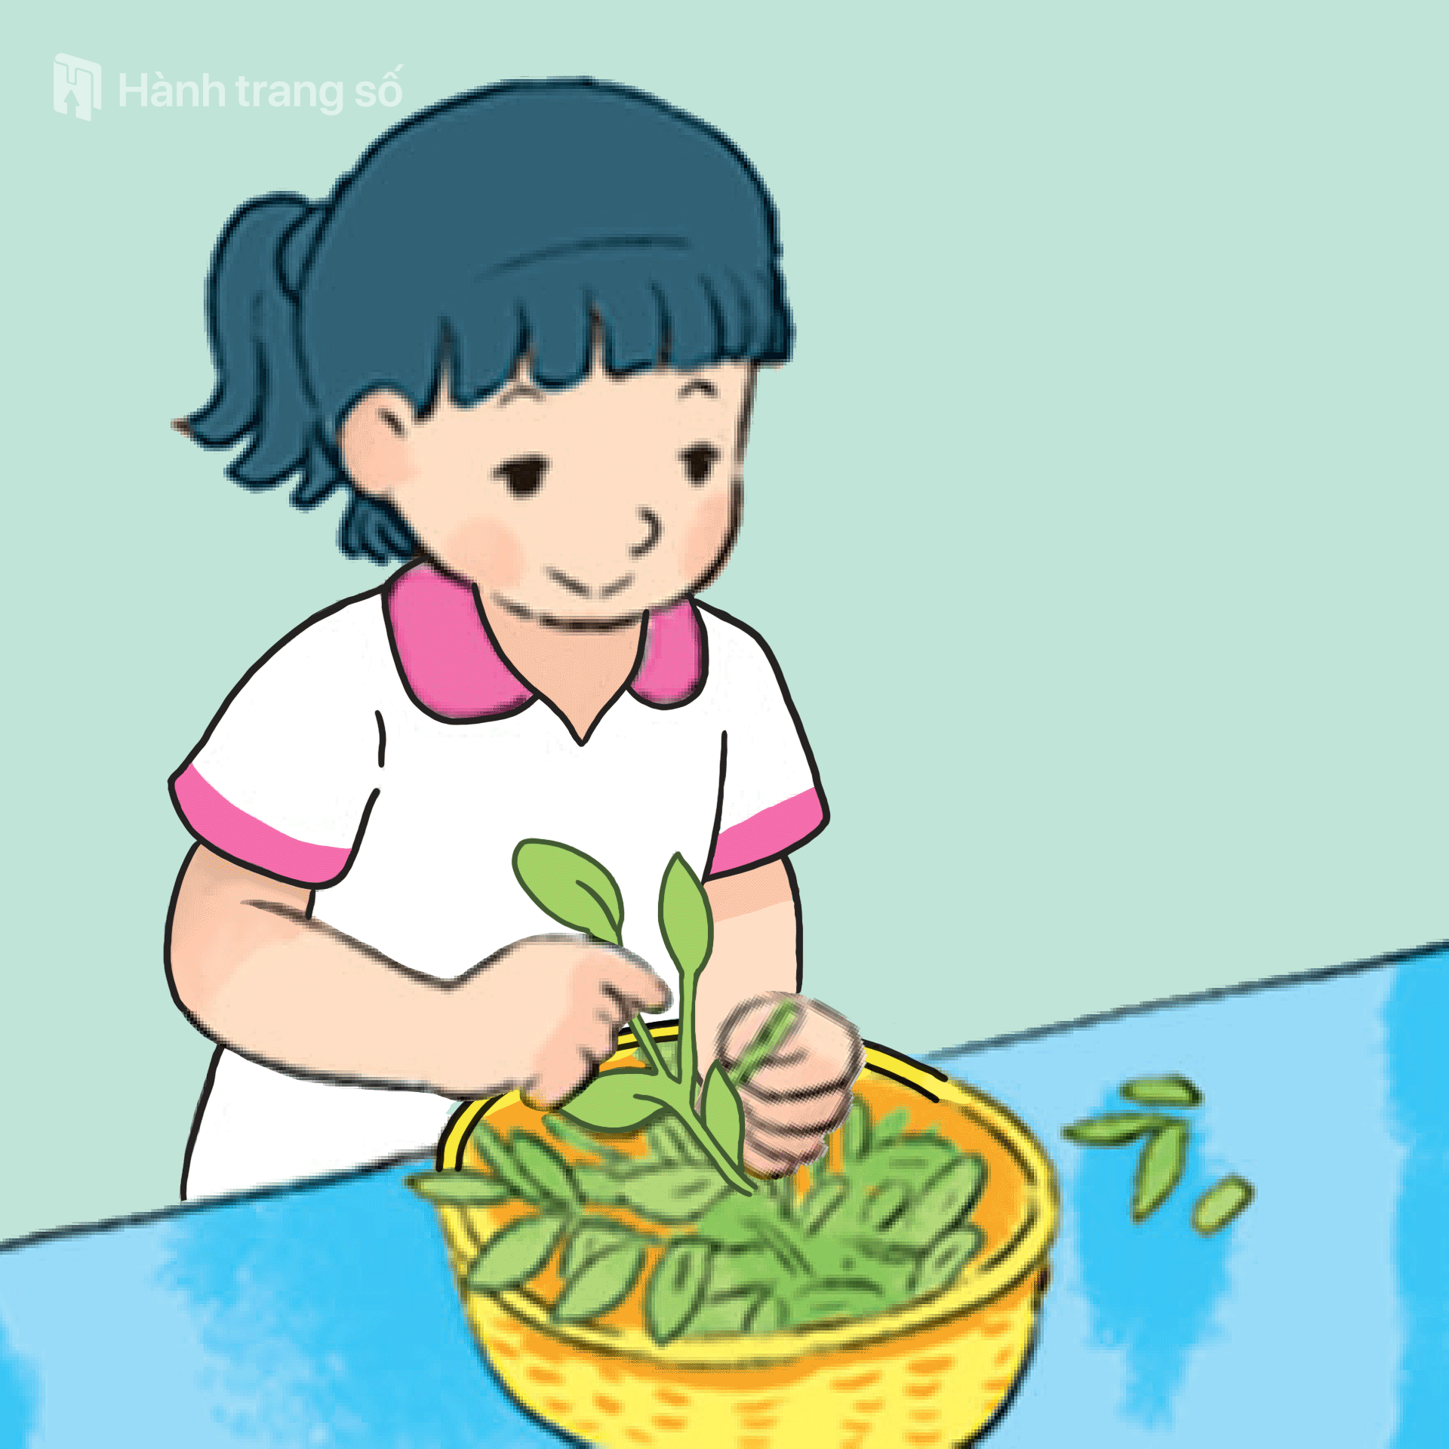
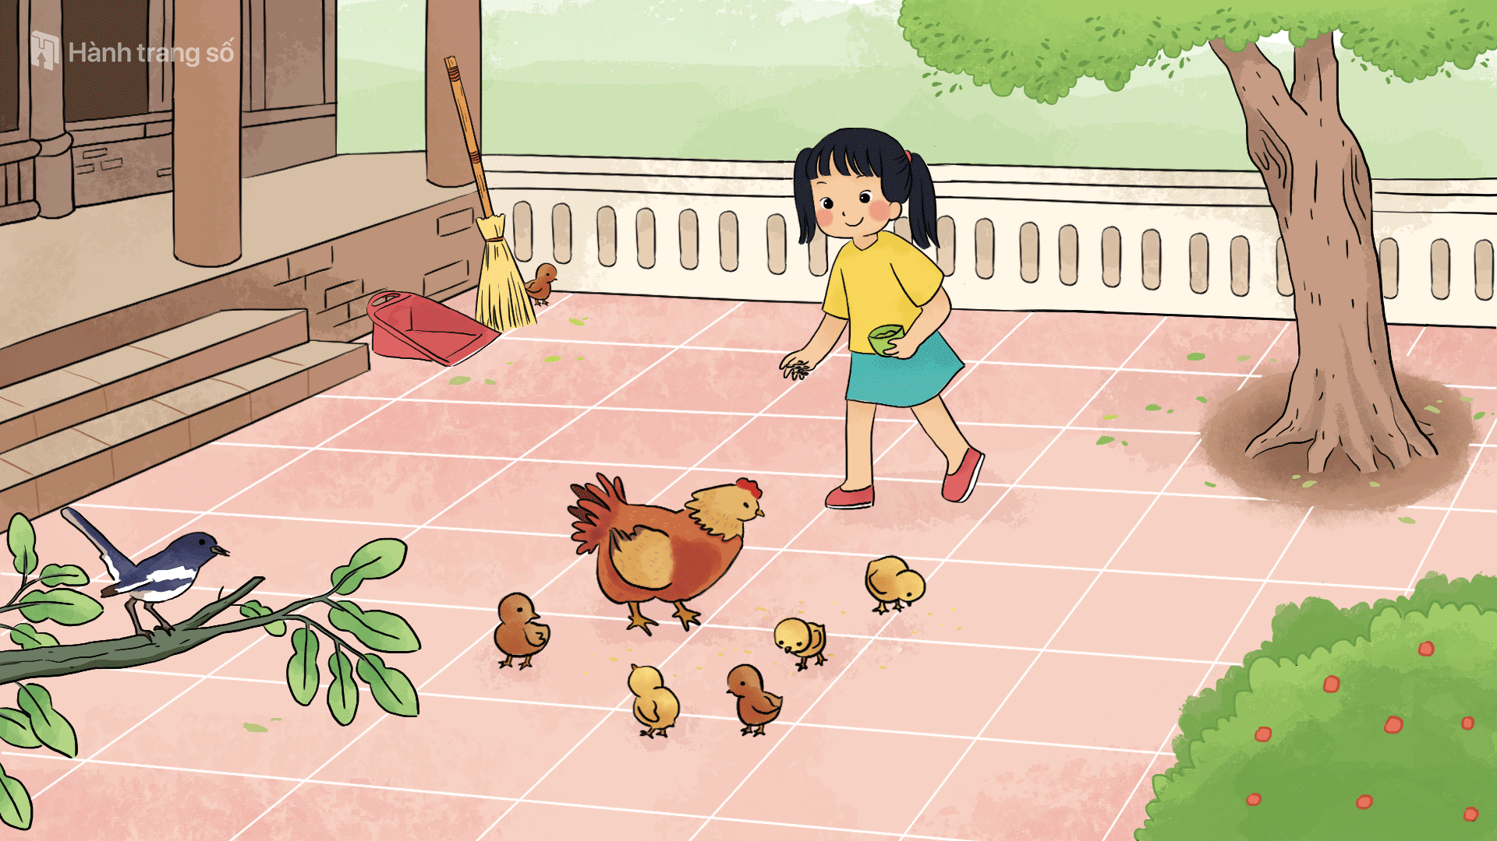
Nhặt rau, cho gà ăn..

Slide 17
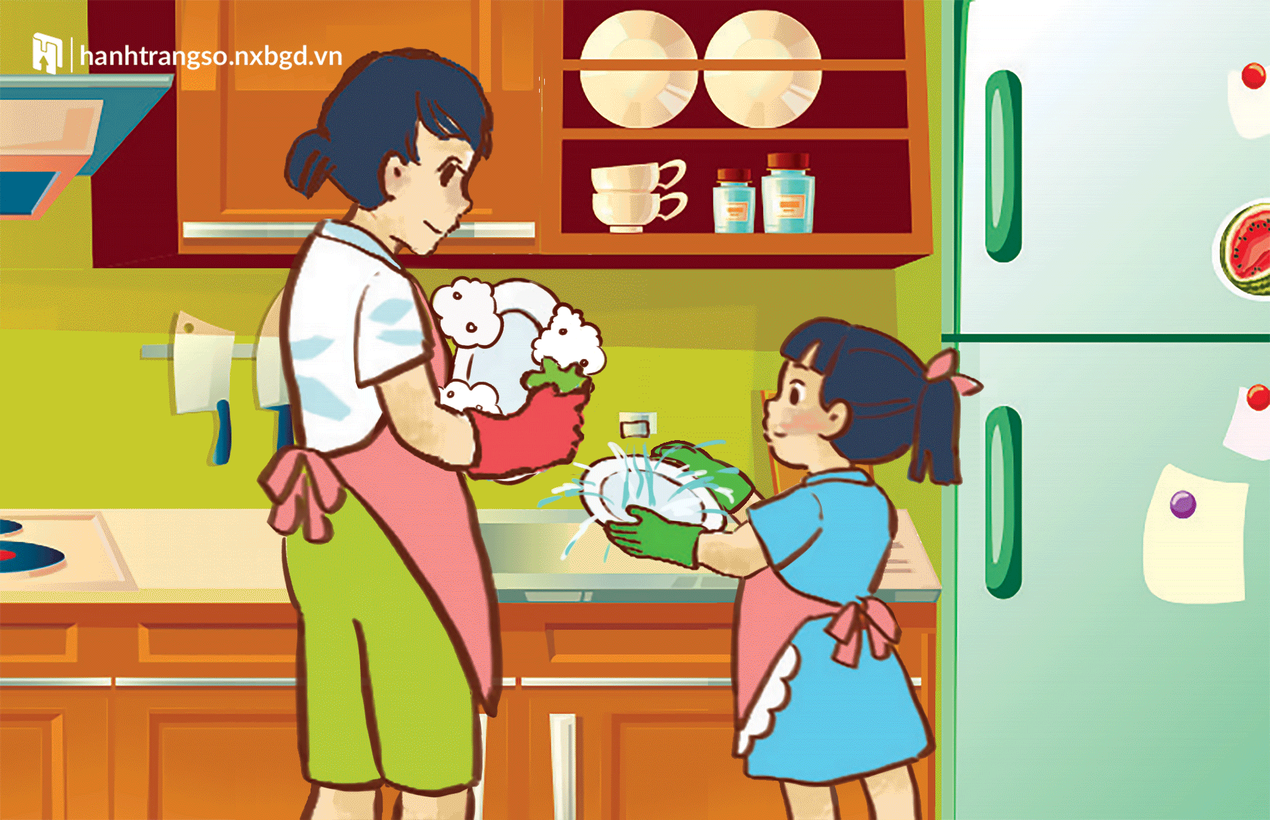
Rửa bát cùng mẹ.

Slide 18

Các em là những con ngoan của ba mẹ, trò giỏi của thầy cô. Vì vậy, ngoài việc học các em cần biết phụ giúp ba mẹ làm những việc nhà phù hợp tuổi của mình mới xứng đáng con ngoan, trò giỏi các em nhé !

Slide 19


2. Viết lại những việc nhà mà em sẽ làm.

Slide 20
